Slide 1

CINF103 Fundamentos de Inteligencia Artificial
Segundo Semestre 2023

Slide 2
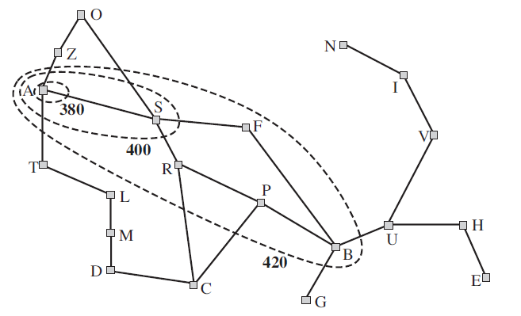
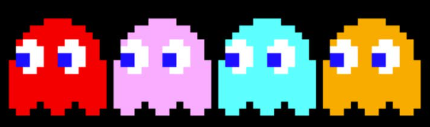
Búsqueda Informada
Guiaremos la búsqueda al objetivo

Slide 3
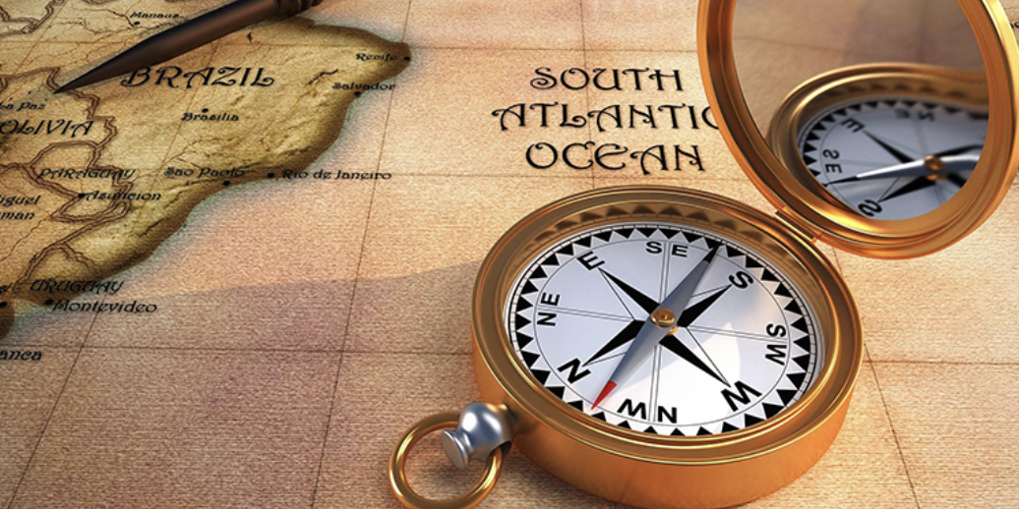
Heurísticas

Slide 4
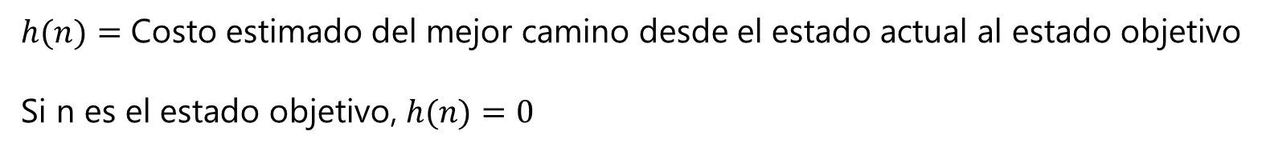
La Búsqueda informada usa Heurísticas ¿Qué es una Heurística?
Es una función h(n) que permite seleccionar una acción a realizar en base a que tanto esa acción nos acerca al objetivo
$h(n)=$ Costo estimado del mejor camino desde el estado actual al estado objetivo
Si n es el estado objetivo, $h(n)=0$
Una heurística guiará la búsqueda a una solución óptima
Si es admisible y consistente
Russell, S., & Norvig, P. (2010). Artificial Intelligence: A Modern Approach. Prentice Hall, p.92

Slide 5
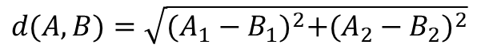
Heurísticas: Admisibilidad
Heurística Admisible: Es aquella que nunca sobreestima el costo de alcanzar el estado objetivo (es “optimista”)
Podría suceder que el costo real fuera mayor, pero nunca menor que el valor de la heurística (Ej. Buscar el camino mínimo entre ciudades, una heurística admisible sería la distancia euclidiana)
$$d(A,B)=\sqrt{{(A_{1}−B_{1})}^{2}+({A_{2}−B_{2})}^{2}}$$
B1,B2
A1,A2
Russell, S., & Norvig, P. (2010). Artificial Intelligence: A Modern Approach. Prentice Hall, p.92

Slide 6
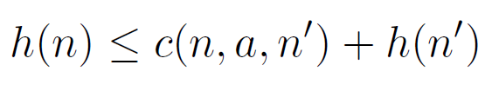
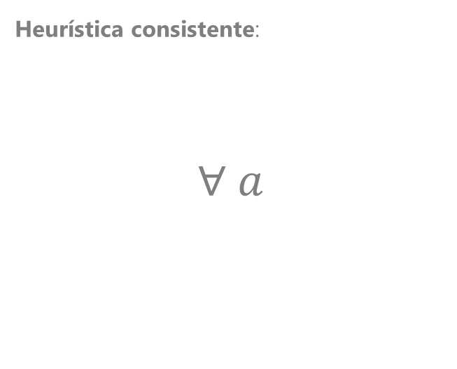
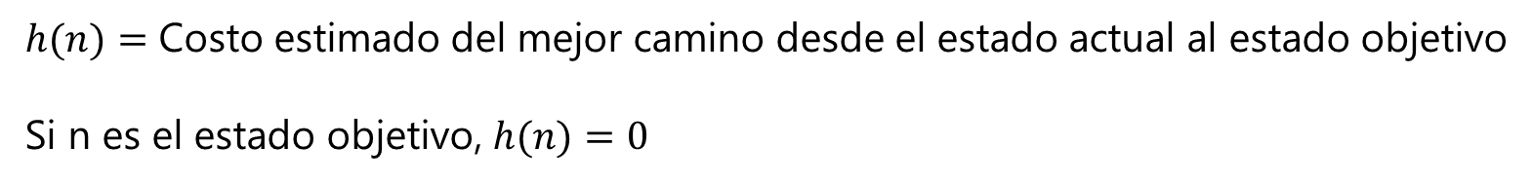
Heurísticas: Consistencia
$h(n)=$ Costo estimado del mejor camino desde el estado actual al estado objetivo
Si n es el estado objetivo, $h(n)=0$
g
Heurística consistente:
$$∀ a$$
h(n’)
h(n)
n’
a
n
Russell, S., & Norvig, P. (2010). Artificial Intelligence: A Modern Approach. Prentice Hall, p.92

Slide 7
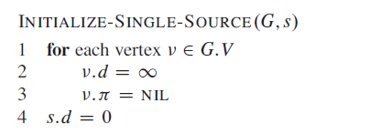
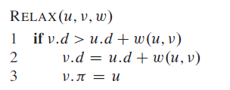
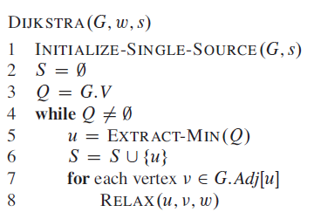
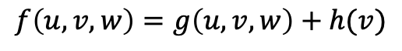
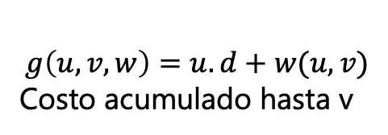
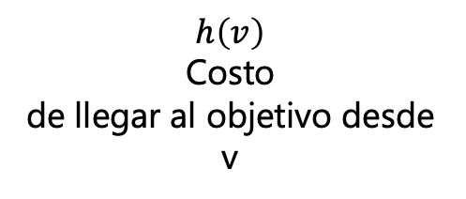
A* se puede formular a partir del algoritmo de Dijkstra A* tiene un nodo objetivo que Dijkstra no tiene
$$f\left(u,v,w\right)=g\left(u,v,w\right)+h(v)$$
$$g\left(u,v,w\right)=u.d+w(u,v)$$
Costo acumulado hasta v
$$h\left(v\right)$$
Costo
de llegar al objetivo desde v

Slide 8
Y si usamos A* en Pathfinding?
Los caminos generados son los óptimos, y busca menos nodos que Dijsktra

Slide 9
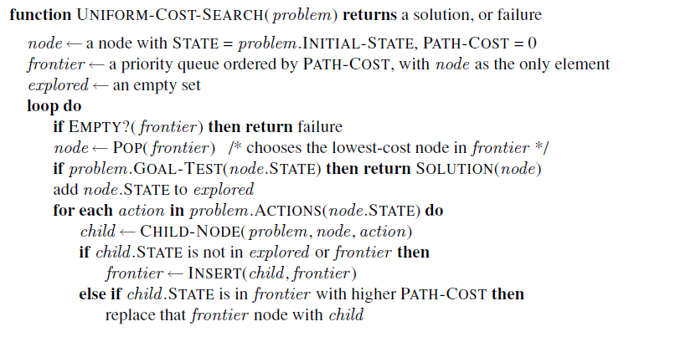
Otra formulación para A*
UCS (Dijkstra)
PATH-COST
G(n)
A*
PATH-COST
G(n) + H(n)

Slide 10
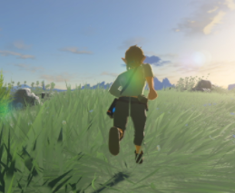
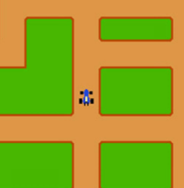
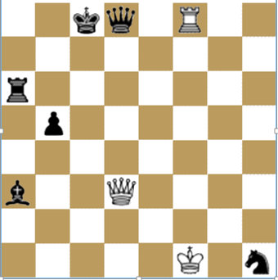
Heurísticas útiles en Pathfinding
Una función que permita determinar la distancia desde la ubicación actual al objetivo es útil como heurística.
Distancia Euclidiana
Distancia de Manhattan (geometría del taxista)
Distancia de Chebyshev (tableros de ajedrez)

Slide 11

Vecindad de Von Neumann – Distancia Manhattan
Arriba
2
1
2
Izq.
Der.
1
1
2
1
2
Abajo
$$d\left(A,B\right)=\left|A_{1}−B_{1}\right|+\left|A_{2}−B_{2}\right|$$

Slide 12
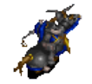
Vecindad de Moore – Distancia de Chebyshev
2
2
2
2
2
NO
N
NE
2
1
1
1
2
O
E
2
1
1
2
2
1
1
1
2
SO
S
SE
2
2
2
2
2
$$d\left(A,B\right)=max\left(\left|A_{1}−B_{1}\right|,\left|A_{2}−B_{2}\right|\right)$$

Slide 13
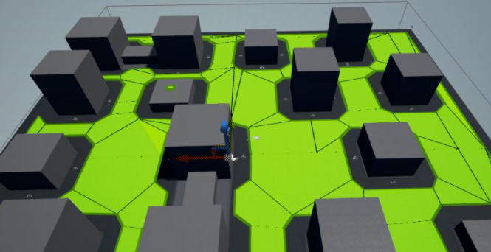
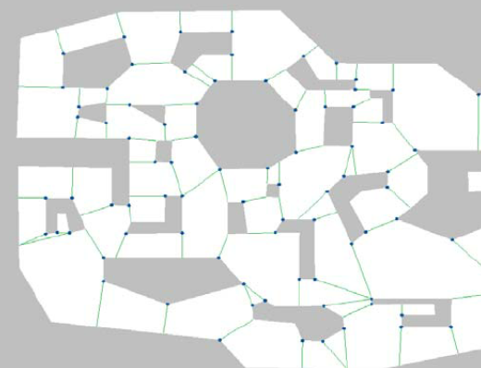
Pathfinding en entornos 3D: navmesh

Slide 14
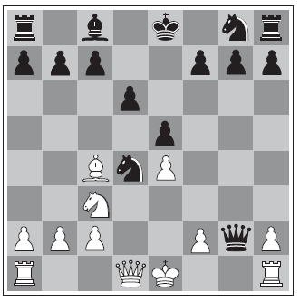
Búsqueda Adversarial en Juegos

Slide 15
Conceptos Generales
Grafo de espacio de estado
X
0,0 X
1,1 O
1,1 O
X
O
0,0 X
O
Un mismo estado puede ser alcanzado con varias acciones

Slide 16
Conceptos Generales
1
4
3
7
6
Árbol de Búsqueda
Es una expansión ordenada del grafo de estado (o parte de él)
5
8
2
U
D
L
R
1
4
3
1
4
3
1
4
3
1
4
3
7
4
6
7
8
6
7
7
6
7
6
6
5
8
2
5
8
2
5
8
2
5
8
2

Slide 17
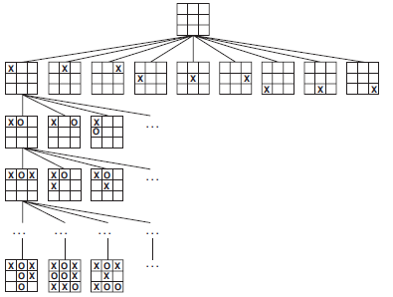
Conceptos Generales
Árbol del Juego
Árbol de búsqueda hasta un estado terminal
Turno: considera un acción de ambos jugadores (avanza dos nodos)
Ply o Movida: considera la acción de un jugador (avanza un nodo en profundidad)

Slide 18
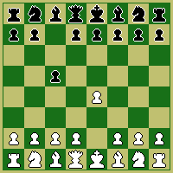
Tipos de Juegos: de suma cero (o suma constante)
De suma cero: una acción que es buena para un jugador es mala para el otro, no hay condiciones ganar-ganar

Slide 19
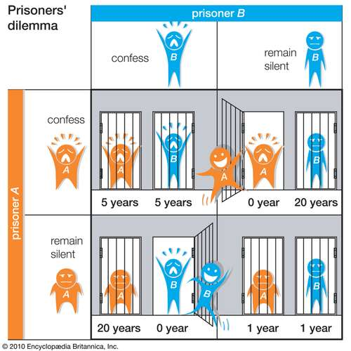
Tipos de Juegos: Juegos de suma variable
Dilema del prisionero
(1950, Tucker)
Suma Constante
(o suma cero)
Juegos Estrictamente Competitivos
Suma Variable
Conflictos
Juegos Competitivos o Cooperativos

Slide 20
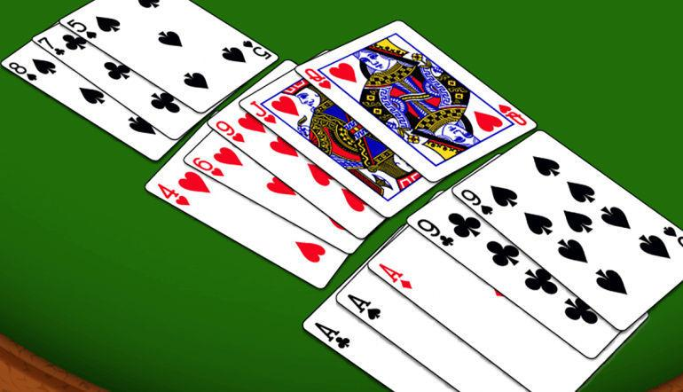
Tipos de Juegos
Información perfecta: el estado es completamente visible a todos los jugadores
Información imperfecta: el estado no es completamente visible a todos los jugadores (ej. juegos de cartas donde los jugadores no ven las cartas de los demás: Poker)

Slide 21
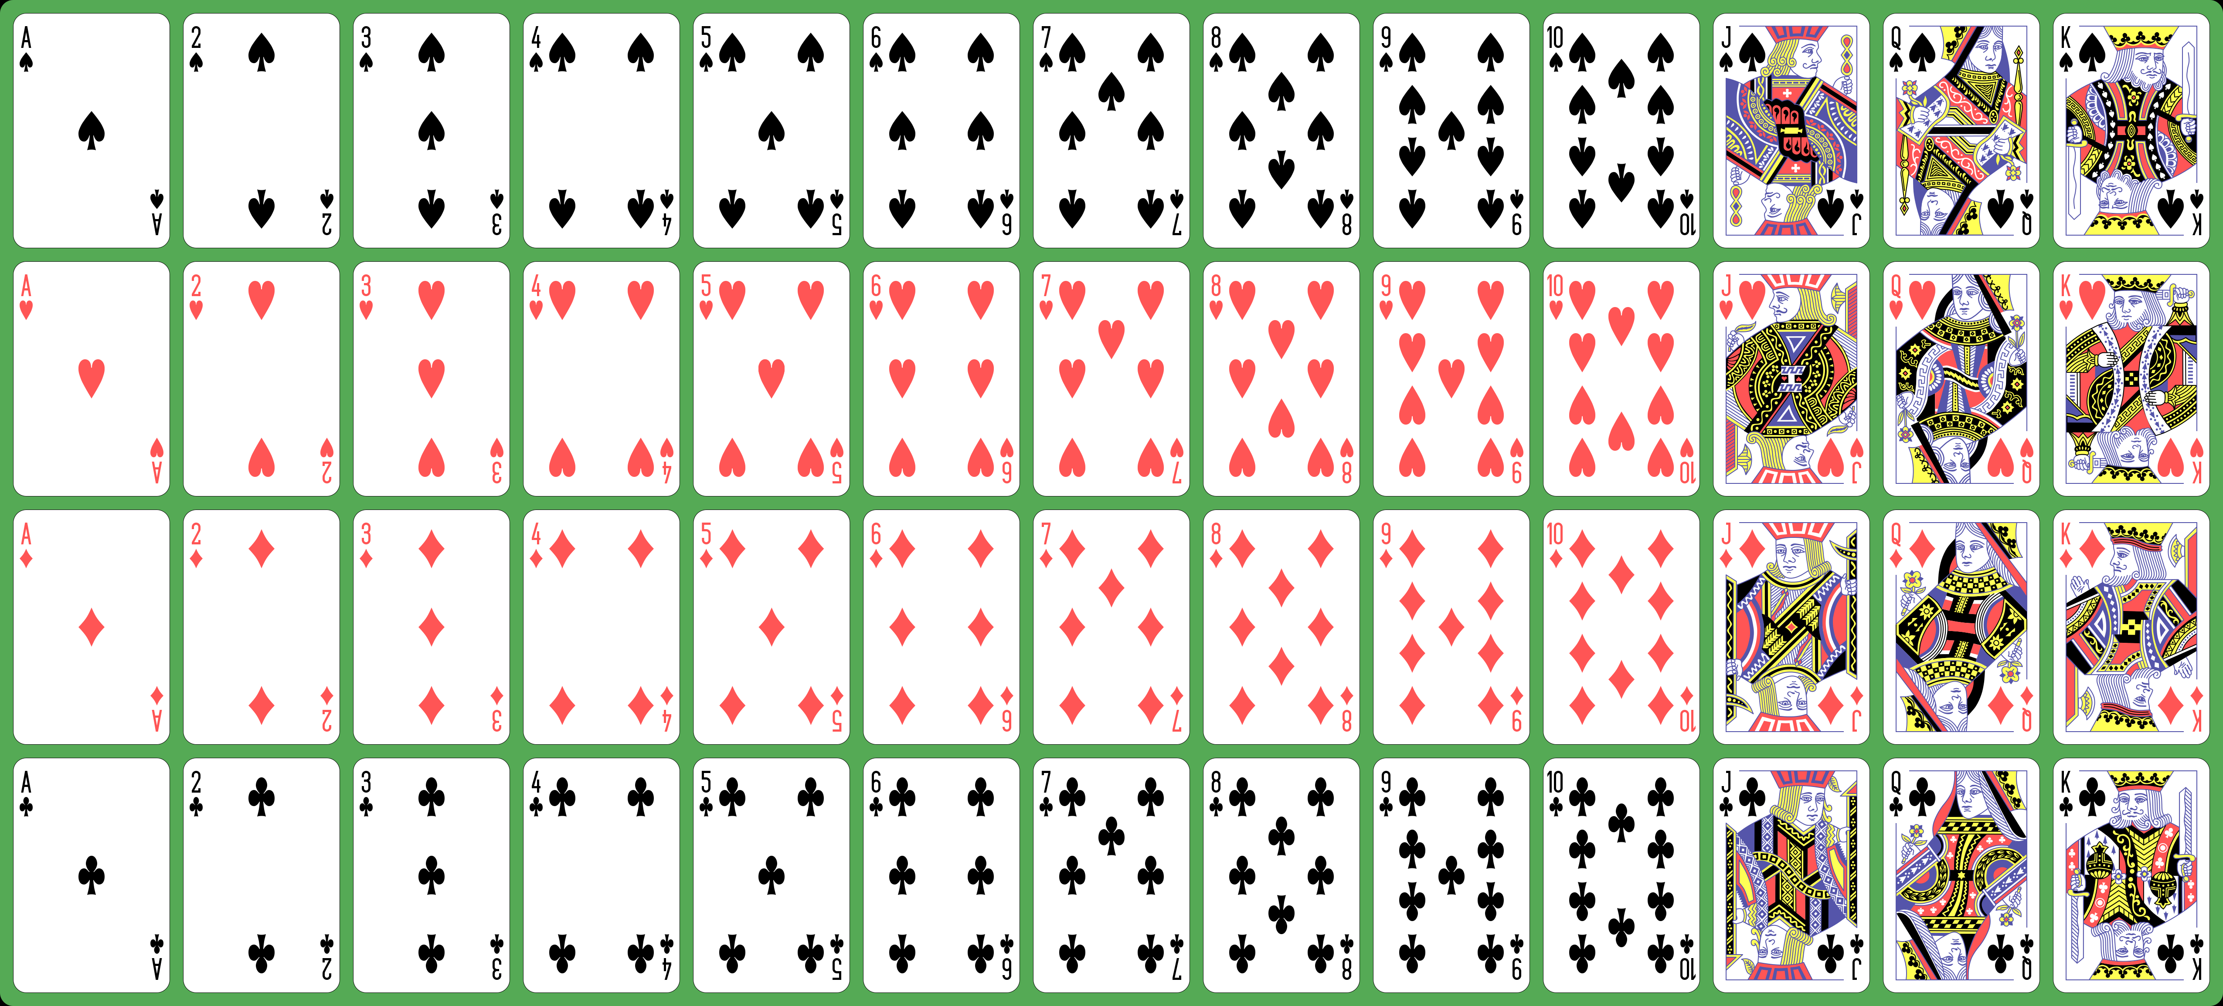
Tipos de Juegos
Determinista: No hay componentes aleatorios
Estocástico: Incluye elementos de suerte, tales como el uso de dados

Slide 22
Búsqueda en juegos con adversario: Modelo del Problema
Estado Inicial
Jugador con el turno en el estado
Jugadas válidas en el estado
jugada
Resultado de la jugada
Chequeo de Término
Función de utilidad (estado, jugador)
-1, 0, 1
Russell, S., & Norvig, P. (2010). Artificial Intelligence: A Modern Approach. Prentice Hall, p.162

Slide 23
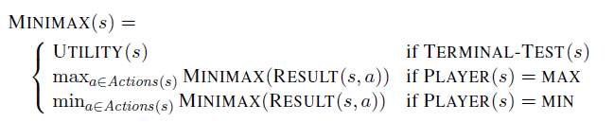
Estrategia Óptima de Juego en juegos de información perfecta: Minimax
Juegos de suma cero
+1,0,-1
MAX = -MIN
Minimizar la máxima ganancia del oponente
Russell, S., & Norvig, P. (2010).
Artificial Intelligence: A Modern Approach.

Slide 24
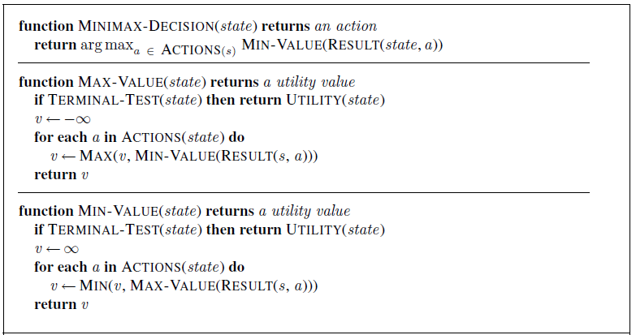
Pseudocódigo de Minimax
Russell, S., & Norvig, P. (2010).
Artificial Intelligence: A Modern Approach.

Slide 25
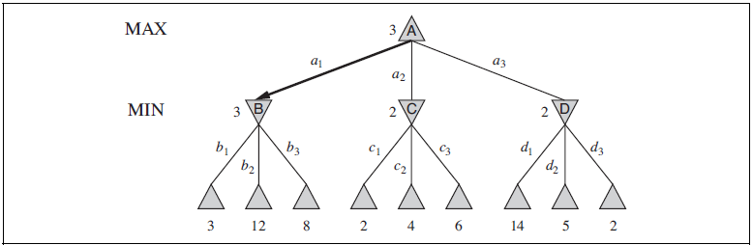
Ejemplo de Cálculo de Minimax: para una ronda de juego
Russell, S., & Norvig, P. (2010).
Artificial Intelligence: A Modern Approach.

Slide 26
Apliquemos minimax en el juego del gato
https://github.com/pabloschwarzenberg/CINF103.git

Slide 27
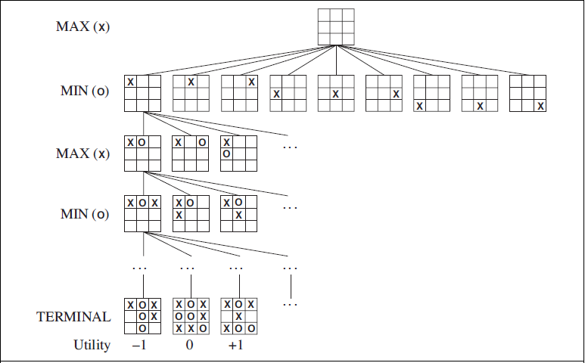
Estrategia Óptima de Juego en juegos de información perfecta: Minimax
Juegos de suma cero
+1,0,-1
MAX = -MIN
Russell, S., & Norvig, P. (2010).
Artificial Intelligence: A Modern Approach.

Slide 28
El espacio de estado del juego del gato
#
.
.
.
.
.
.
.
.
.
#
#
#
#
#
#
#
#
#
Cota espacio = 3⁹
Cota árbol = 9!
19.683
5.478 legales
362.880
255.168
26.830 juegos únicos

Slide 29
Apliquemos minimax en el juego del gato
Ratón: +1, juega primero
Gato: -1, juega después, es el computador, es la raíz en minimax, luego cuando gana consideraremos su utilidad=1 para maximizarla

Slide 30
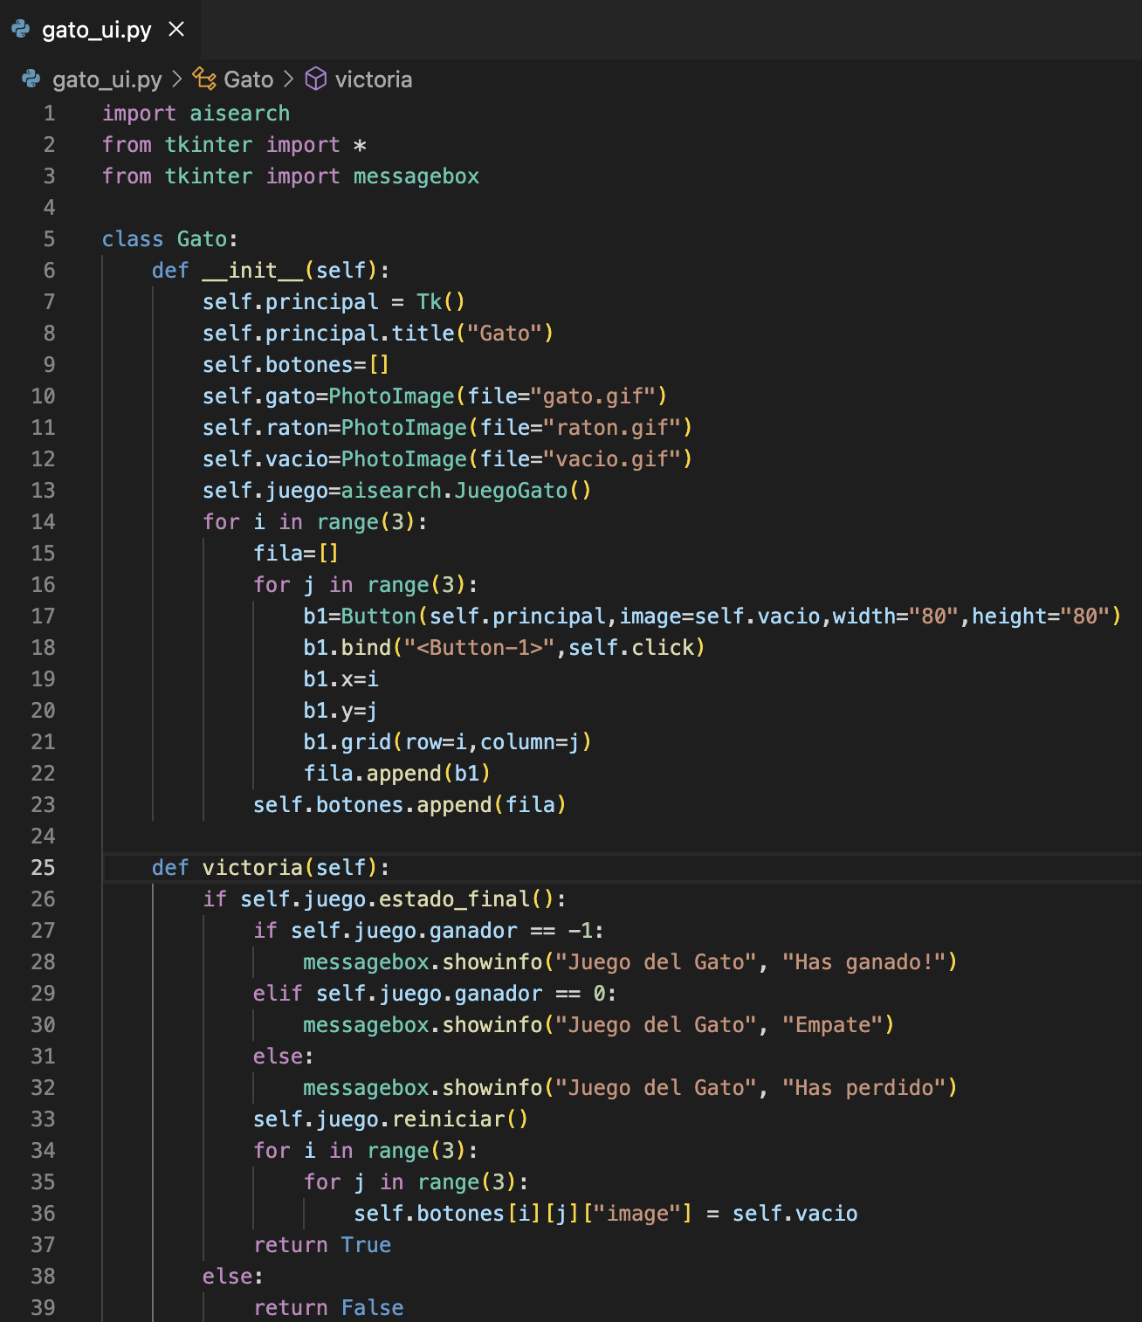
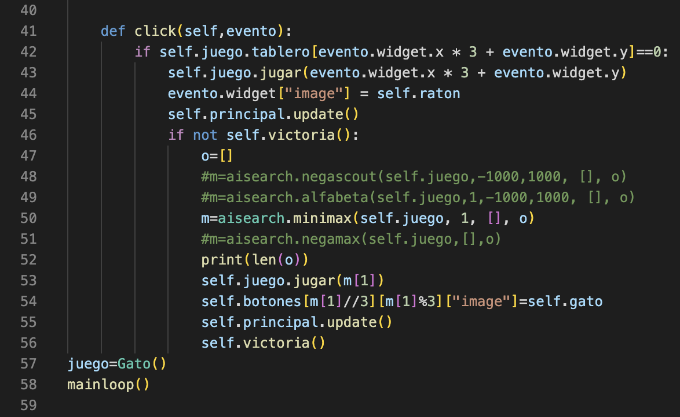
Interfaz del Juego

Slide 31
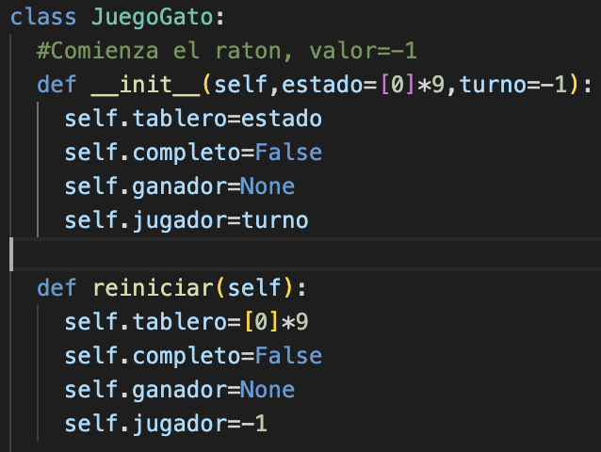
Modelamos el estado del juego
0
1
2
3
4
5
0
1
2
3
4
5
6
7
8
6
7
8
-1:O, 1:X

Slide 32
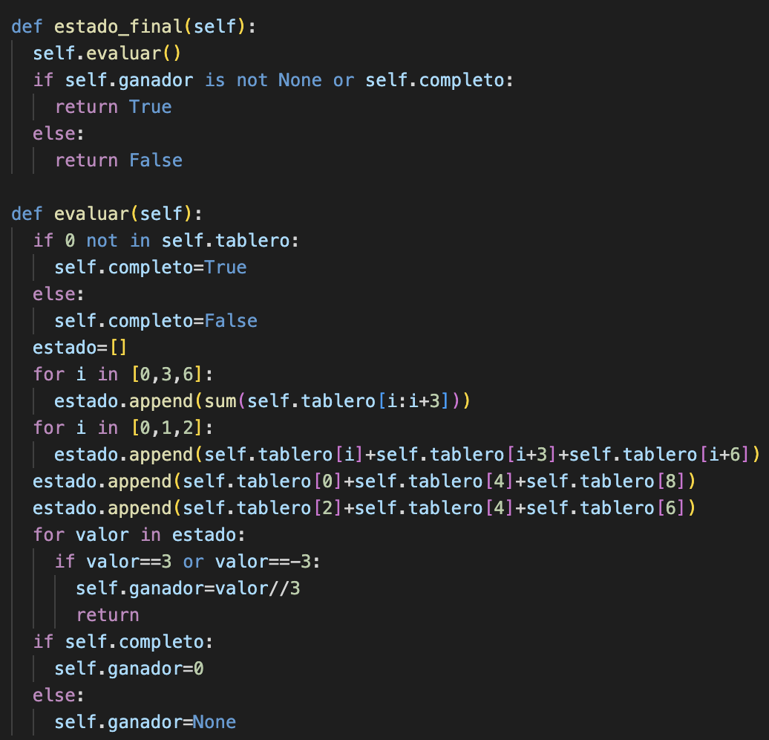
Evaluamos el estado del juego
Revisamos las filas
Revisamos las columnas
Revisamos la diagonal derecha
Revisamos la diagonal izquierda
Si la suma es 3 o -3 hay un ganador
Si no hay ceros en el tablero, está completo,
Si no hay ganador es un empate

Slide 33
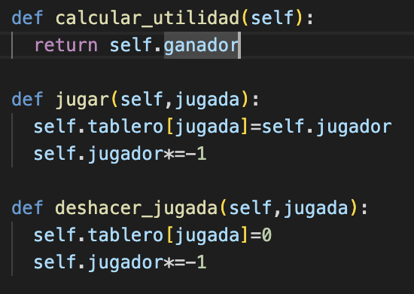
Funciones necesarias para realizar la exploración
La utilidad para MAX es el ganador del juego (1,0,-1)
Jugar es poner la marca del jugador actual en la celda elegida
Esta función es la que permite devolverse y explorar todo

Slide 34
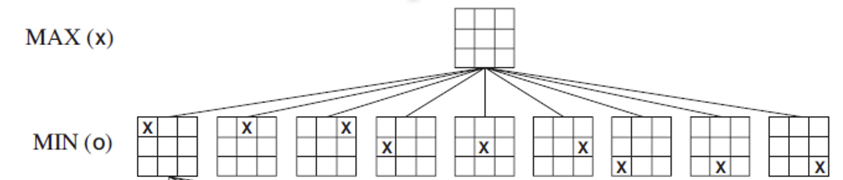
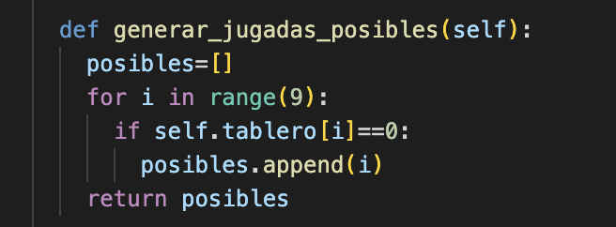
Implementamos la generación de las jugadas posibles
Una jugada es posible en cada espacio vacío del tablero

Slide 35
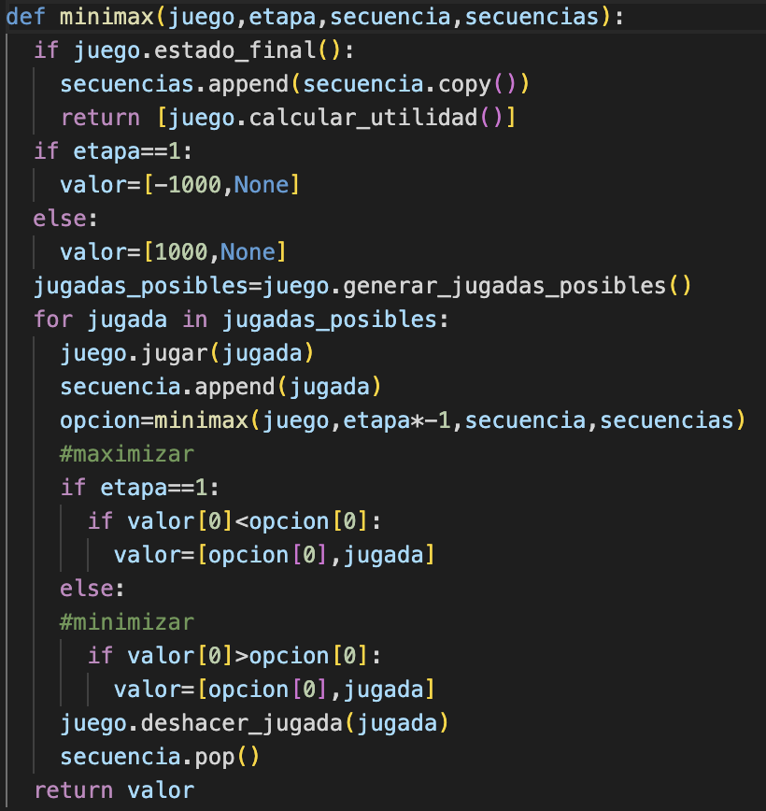
Implementamos minimax
Terminamos la exploración en el estado final
La raíz es un nodo max
Generamos las jugadas posibles y las revisamos en orden
Hacemos la jugada
Actuamos de acuerdo a la fase en que estemos
Deshacemos la jugada para probar la siguiente

Slide 36

Minimax en el Juego del Gato
El juego del gato es lo suficientemente breve para visualizar minimax
¿Podríamos resolverlo solamente con reglas? ¿cómo las formularías?

Slide 37

Preguntas
¡Muchas Gracias!

